Slide 1

Meditron
многослойный скрининг анемии и дефицитных состояний
Команда «Мидия»
«Мы не автоматизируем эмпатию.
Мы освобождаем для неё место.»
Машина структурирует данные · врач видит человека
12 классов
840 пациентов
uncertainty-first

Slide 2
Проблема — не только в диагнозе
Врач одновременно работает с данными, неопределённостью и человеком
Данные
Решение
Человек
Десятки показателей
Неоднозначные паттерны
Пациент ждёт объяснения
Нужно быстро собрать, проверить единицы, сопоставить маркеры и контекст.
Ферритин, воспаление, смешанные дефициты и неполные данные могут давать конфликтующие сигналы.
Ему важно понять, что происходит, чего мы пока не знаем и зачем нужен следующий шаг.
Наша задача — уменьшить информационный шум, а не заменить клиническое мышление.
Идея созвучна Deep Medicine Эрика Тополя: технологии должны возвращать внимание врачу и пациенту, а не вставать между ними.

Slide 3
Что просил заказчик — и что мы сделали
Строго в рамках кейса: числовая матрица лабораторных анализов и 12 классов
840 × 48
12
37
1
PDF/TXT
датасет кейса
целевых классов
ML-признаков
пациент за раз
+ таблицы
взрослые 18–93
без старой 5-групповой проекции
35 labs + возраст + пол
врачебный сценарий
с ручной проверкой
Ключевой принцип разделения данных
Опциональная Llama
Лабораторные показатели → clinical rules + ML + uncertainty
может структурировать сложный эпикриз и объяснить уже рассчитанный результат — но не меняет числа, класс или медицинские правила.
Жалобы / анамнез / препараты → causal/context layer
ФИО → только текущая сессия и PDF; не ML и не LLM
локально / fallback без LLM

Slide 4
Один понятный путь врача
Интерфейс остаётся простым, а сложность системы — под капотом
1
2
3
4
5
Пациент
Анализы
Проверка
Скрининг
Результат
ФИО, возраст, пол, клинический контекст
PDF / TXT / XLSX / ручной ввод
редактируемая карточка и единицы
7 независимых вычислительных слоёв
врачебный отчёт + лист пациенту
После импорта врач всегда видит распознанные данные и может исправить их до расчёта.

Slide 5
7 вычислительных слоёв
Не один «умный» алгоритм, а несколько проверяемых взглядов на один профиль
1 · Нормализация + safety gate
2 · Клинические правила
3 · ML · 12 классов
4 · Карта неопределённости
где конфликт и какой маркер уменьшит его
5 · Причинно-следственные связи
что видим → что поддерживает → что может объяснять
6 · Похожие профили
reference cohort + подтверждённые обезличенные случаи
7 · AI / RAG-объяснение
опционально; только перевод результата на человеческий язык
Карточка пациента, МКБ-10, case-base и PDF — инфраструктура вокруг расчёта, а не дополнительные «слои диагностики».

Slide 6
Главная фишка: система умеет сомневаться
Не просто «выбрать класс», а объяснить структуру неопределённости
Что видим
Конфликт гипотез
Следующий шаг
Hb ↓
железодефицит
воспалительный паттерн
Ret-He
TSAT ↓
Ferritin на фоне воспаления может не разрешить конфликт. Система явно показывает расхождение clinical rules ↔ ML и не скрывает его усреднением.
CRP ↑
не «ещё один анализ», а маркер, выбранный для текущего конфликта гипотез
Ferritin — неоднозначен
Ret-He отсутствует
≠ «confidence 54% и всё»
Один нерешённый вопрос → одно информативное измерение

Slide 7
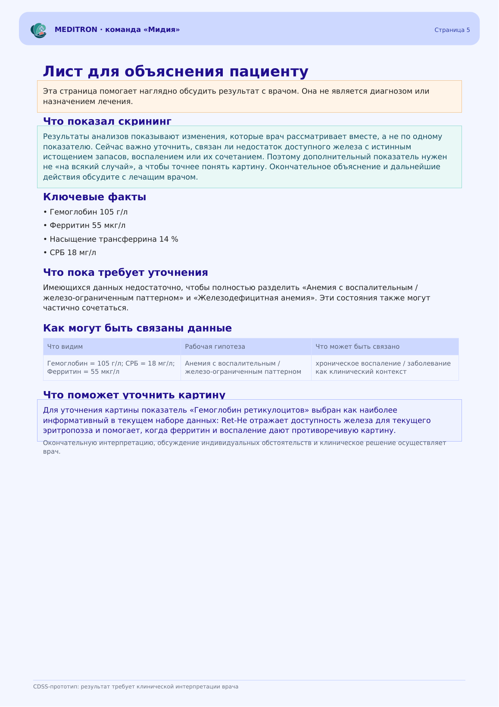
Режим разговора: сложность остаётся у системы
Пациент видит логику, но не технический шум
Врач получает
рабочую гипотезу и ключевые факты
понятный ML-рейтинг, но не «вероятность диагноза»
где остаётся неопределённость
упрощённую causal-схему
что поможет уточнить картину
AI не пишет врачу «проявите эмпатию» и не играет роль психолога.
Отдельный лист для совместного объяснения пациенту

Slide 8
Что подтверждено — и где мы честно ставим границу
Для медицинского продукта важно не только показать метрику, но и объяснить её пределы
0.889
0.885
23 / 23
0.262
Accuracy
Macro-F1
автотестов
ECE
внутренняя оценка
12 классов
финальный release
score ≠ probability
Safety by design
Не заявляем лишнего
18+; беременность блокируется backend-gate
это CDSS-прототип, не медицинское изделие
ФИО не входит в ML / LLM / case-base
датасет частично синтетический
LLM опциональна: ядро работает без неё
нет внешней проспективной клинической валидации
врач может исправить импорт до расчёта
Model score — не вероятность диагноза

Slide 9
Наша позиция: не шире — глубже
General lab AI умеет расшифровывать многое. Мы фокусируемся на качестве клинического рассуждения в одной сложной области.
глубина дифференциального reasoning
MEDITRON
Что остаётся после хакатона
внешняя клиническая валидация
ICE-T
интеграция ЛИС/МИС
FHIR / HL7 как следующий этап
BloodGPT
Анализ ИК
ширина лабораторной платформы →
Машина структурирует данные.
Врач видит человека.

Slide 10
Backup · почему Random Forest
Выбирали по multiclass-качеству, а ограничения калибровки не скрываем
Модель | Accuracy | Balanced | Macro-F1 | ECE
Logistic Regression | 0.837 | 0.840 | 0.837 | 0.027
Decision Tree | 0.749 | 0.740 | 0.730 | 0.196
Random Forest | 0.889 | 0.878 | 0.885 | 0.262
Gradient Boosting | 0.849 | 0.838 | 0.847 | 0.064
Модель
Accuracy
Balanced
Macro-F1
ECE
RF выбран за лучший Macro-F1. Из-за ECE=0.262 мы показываем Model score, а не «вероятность диагноза».

Slide 11
Backup · ответы на неудобные вопросы
Короткие формулировки для Q&A
Почему не ChatGPT?
LLM не рассчитывает класс: clinical rules, ML и uncertainty работают независимо и без неё.
Почему Ret-He?
Это next-best measurement в рамках настроенного дифференциального сценария, а не магический «information gain».
Почему 0.89 — достаточно?
Это внутренняя техническая метрика на данных кейса. До клинического внедрения нужна внешняя валидация.
Где ПДн?
ФИО изолировано от ML/LLM/case-base; оно нужно только для текущего интерфейса и печатного PDF.
Как масштабировать?
Screening core уже отделён от UI через API; следующий этап — ЛИС/МИС и FHIR/HL7.

